Slide 1


Thème :
Mise en place d’un datamart Financier
Réalisé par:
NAOUR Boutaina
MEJJATI ALAMI Ayat
LANOUNI Souhayl
Encadré par:
Abdessamad Riad El Idrissi
Membres de jury :
Abdessamad Riad El Idrissi
Mouhanad El Filali

Slide 2
Mise en place d’un DATAMART Financier
Contexte général du projet
Gestion de projet
P
L
A
N
Analyse et Conception
Réalisation
Conclusion

Slide 3



Contexte général
Gestion de projet
Analyse et Conception
Réalisation
Conclusion et Perspective
Contexte général
Problématique
Objectifs
Il s’agit donc d’un datamart financier base sur un système de gestion des ventes et des achats d’une entreprise
Sources multiples et nulles de données.
Lenteur de la procédure de Reporting.
Coût élevé de la procédure de Reporting.
Alors ces problèmes résultent la non-fiabilité du système existant
Création d’un datamart financier gérant les ventes et achats
Permettre une prise de décision facile et rapide.
Elaborer des Tableaux de bord

Slide 4


Contexte général
Gestion de projet
Analyse et Conception
Réalisation
Conclusion et Perspective
L’existant
Base de donnée financière de différentes sources

Slide 5
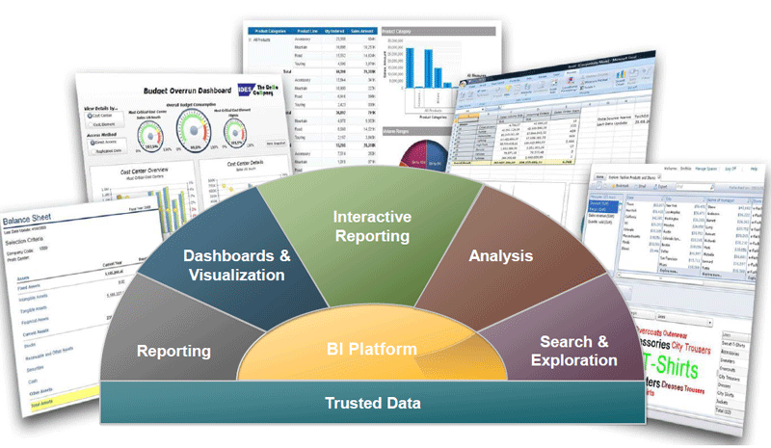
Gestion de projet
Analyse et Conception
Réalisation
Conclusion et Perspective
Contexte général
Analyse et Conception
Contexte général
Gestion de projet
Etude préliminaire
Réalisation
Conclusion et Perspective
Solution

Slide 6



Gestion de projet
Analyse et Conception
Réalisation
Conclusion et Perspective
Contexte général
Analyse et Conception
Contexte général
Gestion de projet
Etude préliminaire
Réalisation
Conclusion et Perspective
Apparences sur les approches de modélisation:
Approches incrémentalles
Ralph Kimball
Bill Inmon
Top-down
Bottom-up
Consolidation des données
Identification des besoins utilisateurs
Hybride

Slide 7
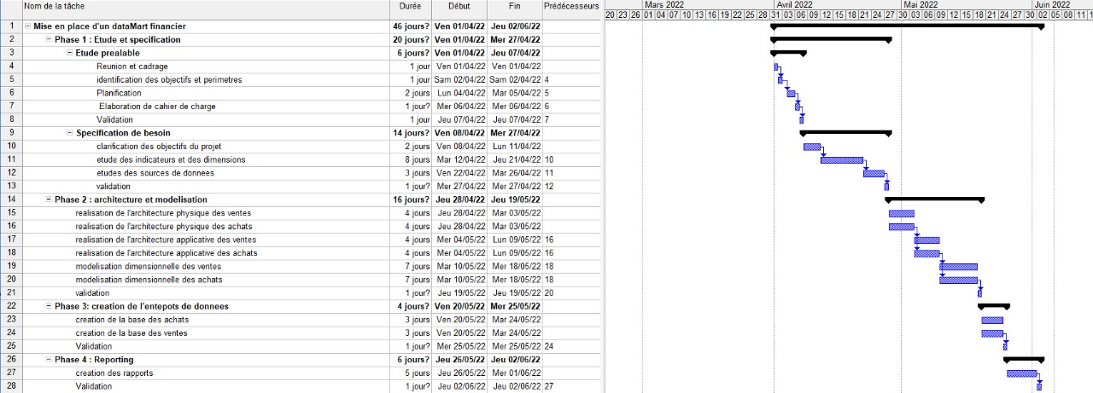
Gestion de projet
Analyse et Conception
Réalisation
Conclusion et Perspective
Contexte général
Analyse et Conception
Contexte général
Gestion de projet
Réalisation
Conclusion et Perspective
Planning prévisionnel

Slide 8
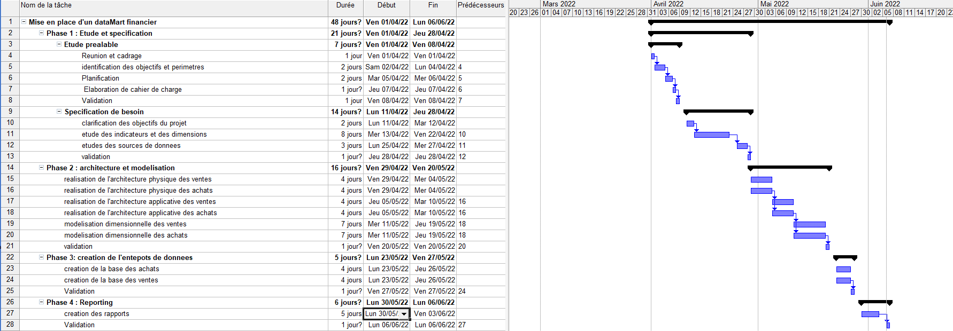
Gestion de projet
Analyse et Conception
Réalisation
Conclusion et Perspective
Analyse et Conception
Contexte général
Analyse et Conception
Contexte général
Contexte général
Gestion de projet
Gestion de projet
Réalisation
Réalisation
Conclusion et Perspective
Etude préliminaire
Conclusion et Perspective
Planning réel

Slide 9
Gestion de projet
Analyse et Conception
Réalisation
Conclusion et Perspective
Analyse et Conception
Contexte général
Analyse et Conception
Contexte général
Contexte général
Gestion de projet
Gestion de projet
Réalisation
Réalisation
Conclusion et Perspective
Etude préliminaire
Conclusion et Perspective
Analyse des écarts
Cause d’écart | Nombre de jours | Type d’écart
Identification des objectifs et périmètres | +1 | Retard
Création de la base des achats | +1 | Retard
Création de la base des ventes | +1 | Retard

Slide 10
Gestion de projet
Analyse et Conception
Réalisation
Conclusion et Perspective
Analyse et Conception
Contexte général
Analyse et Conception
Contexte général
Contexte général
Gestion de projet
Gestion de projet
Réalisation
Réalisation
Conclusion et Perspective
Etude préliminaire
Conclusion et Perspective
Matrice dimensionnelle
Axes d’analyse Indicateur | Temps | Client | Géographie | Fournisseur | Logiciel | Département
CA Vente logiciel
Marge Logiciel
Quantité
CA achat Logiciel
Quantité
Notes:
Alors la matrice dimensionnelle C’est une étape importante en amont de la réalisation d’un entrepôt de données elle permet également :
D’avoir une vision exhaustive des dimensions qui doivent croiser un processus.
De mettre en exergue les difficultés à venir au niveau des dimensions.
Voici une matrice en synthèse montrant les faits de chaque table et les axes d’analyses correspondants :

Slide 11
Gestion de projet
Analyse et Conception
Réalisation
Conclusion et Perspective
Analyse et Conception
Contexte général
Analyse et Conception
Contexte général
Contexte général
Gestion de projet
Gestion de projet
Réalisation
Réalisation
Conclusion et Perspective
Etude préliminaire
Conclusion et Perspective
Modélisation Modéle en étoile
Dim 1 TEMPS
Dim 2
LOGICIEL
Dim 1
DATE
Dim 2
LOGICIEL
Table de faits
Ventes
Table de faits
Achat
Dim 3
CLIENT
Dim 3
FOURNISSEUR
Notes:
On choisi d’adopter le schéma en étoile comme modèle pour la modélisation de nos tables de fait
Modélisation Modéle en étoile
Un schéma en étoile est une structure dimensionnelle qui représente une seule table de faits entourée par un seul cercle de dimensions. Toute dimension à niveaux multiples est aplatie en une seule dimension. Le schéma en étoile est conçu pour répondre à des requêtes inhérentes à la structure dimension-fait.

Slide 12
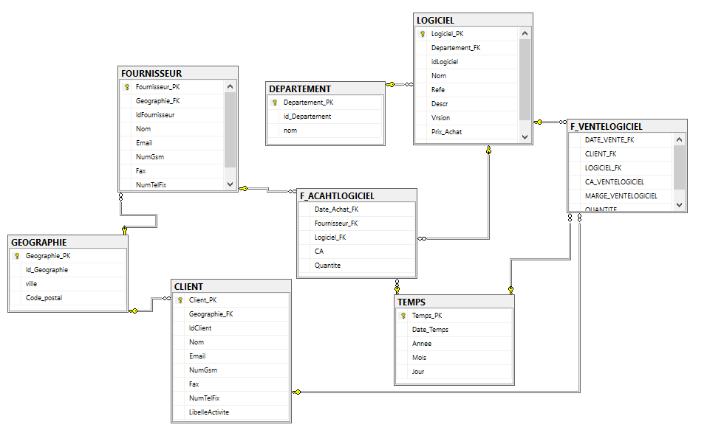
Gestion de projet
Analyse et Conception
Réalisation
Conclusion et Perspective
Analyse et Conception
Contexte général
Analyse et Conception
Contexte général
Contexte général
Gestion de projet
Gestion de projet
Réalisation
Réalisation
Conclusion et Perspective
Etude préliminaire
Conclusion et Perspective
Tables de fait : ventes et achats

Slide 13
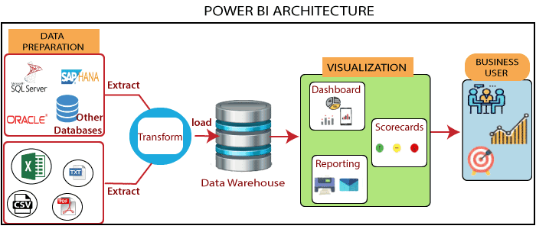
Gestion de projet
Analyse et Conception
Réalisation
Conclusion et Perspective
Analyse et Conception
Contexte général
Analyse et Conception
Contexte général
Contexte général
Gestion de projet
Gestion de projet
Réalisation
Réalisation
Conclusion et Perspective
Etude préliminaire
Conclusion et Perspective
Architecture technique

Slide 14



Gestion de projet
Analyse et Conception
Réalisation
Conclusion et Perspective
Analyse et Conception
Contexte général
Analyse et Conception
Contexte général
Contexte général
Gestion de projet
Gestion de projet
Réalisation
Réalisation
Conclusion et Perspective
Etude préliminaire
Conclusion et Perspective
TECHNOLOGIES ET TECHNIQUES
TECHNOLOGIES ET TECHNIQUES | OUTILS
ETL | SSIS
SGBD | Sql server
Analyser les données | Microsoft Power BI

Slide 15
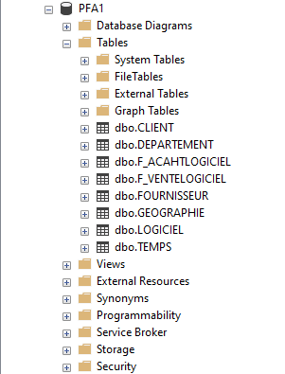
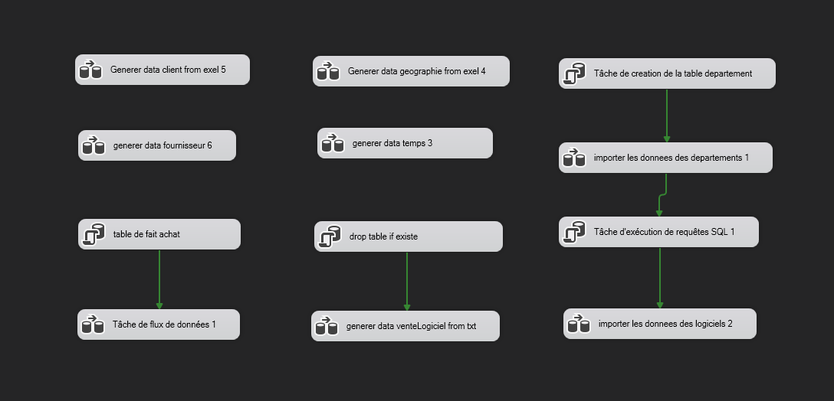
Gestion de projet
Analyse et Conception
Réalisation
Conclusion et Perspective
Analyse et Conception
Contexte général
Analyse et Conception
Contexte général
Contexte général
Gestion de projet
Gestion de projet
Réalisation
Réalisation
Conclusion et Perspective
Etude préliminaire
Conclusion et Perspective
Architecture technique (SSIS)
SSIS (SQL Server Integration Services) : c'est l'ETL (Extract, Transform and Load).
C'est l'outil qui vous permet d'extraire les données de votre SI ou d'autres sources de données
et de le charger dans l'infocentre.

Slide 16
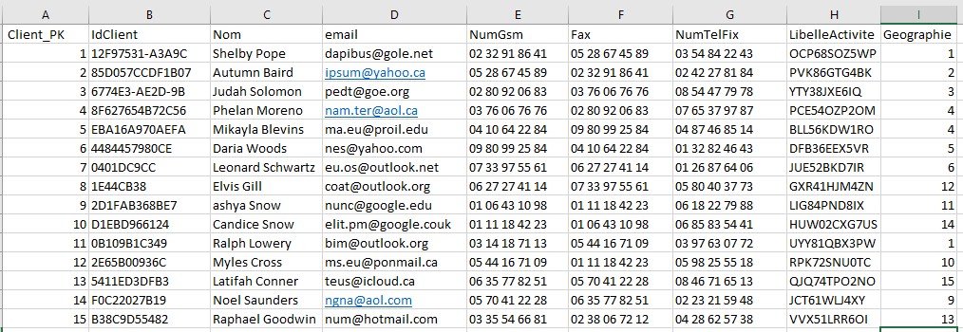
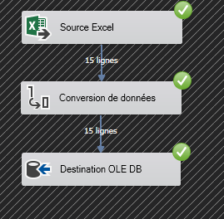
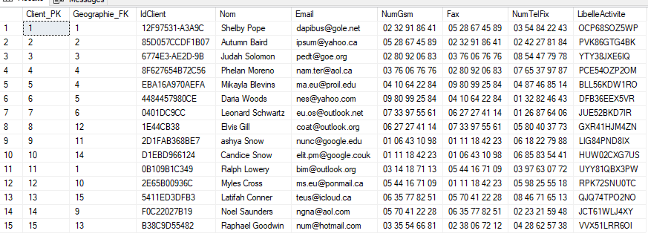
Gestion de projet
Analyse et Conception
Réalisation
Conclusion et Perspective
Analyse et Conception
Contexte général
Analyse et Conception
Contexte général
Contexte général
Gestion de projet
Gestion de projet
Réalisation
Réalisation
Conclusion et Perspective
Etude préliminaire
Conclusion et Perspective
La dimension "Client"
Notes:
la dimension Client est traitée depuis une source extraite du client sur un fichier Excel
ces données seront envoyées vers une table nommée « Client » qui est sur la base de donnée cible

Slide 17
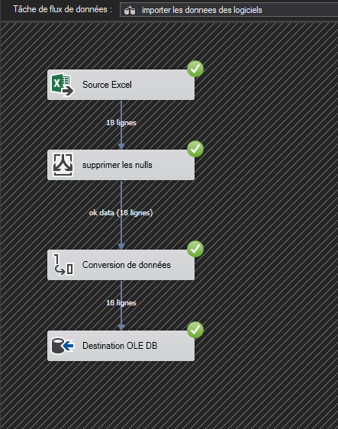
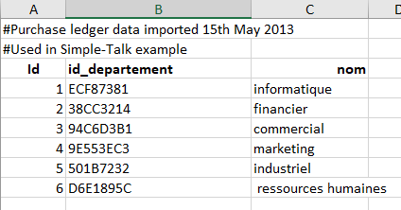
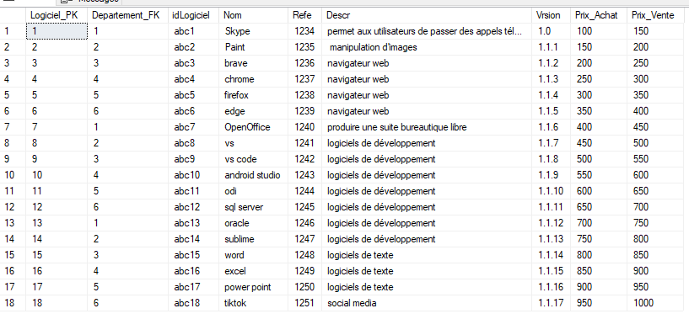
Gestion de projet
Analyse et Conception
Réalisation
Conclusion et Perspective
Analyse et Conception
Contexte général
Analyse et Conception
Contexte général
Contexte général
Gestion de projet
Gestion de projet
Réalisation
Réalisation
Conclusion et Perspective
Etude préliminaire
Conclusion et Perspective
La dimension "Logiciel"
Notes:
la dimension logiciel est traitée depuis une source extraite du logiciel sur un fichier Excel
ces données seront envoyées vers une table nommée «logiciel» qui est sur la base de donnée cible

Slide 18
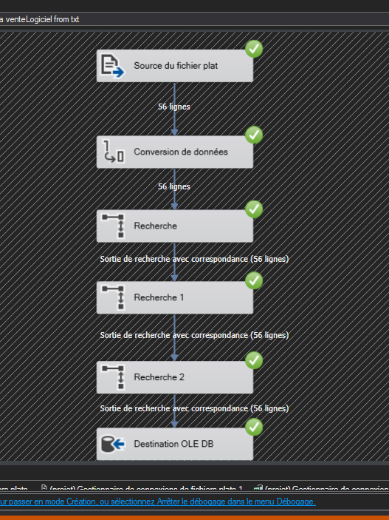
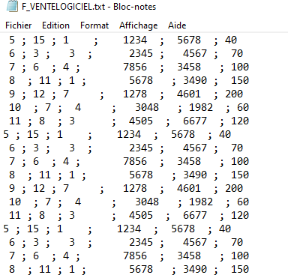
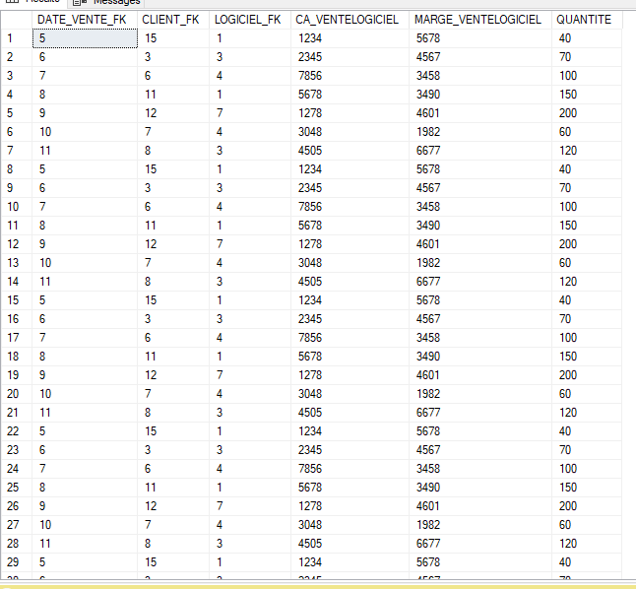
Gestion de projet
Analyse et Conception
Réalisation
Conclusion et Perspective
Analyse et Conception
Contexte général
Analyse et Conception
Contexte général
Contexte général
Gestion de projet
Gestion de projet
Réalisation
Réalisation
Conclusion et Perspective
Etude préliminaire
Conclusion et Perspective
La Table de fait "VENTE LOGICIEL"
Notes:
la table de fait vente est traitée depuis une source extraite du vente_logiciel sur un fichier plat (un fichier txt)
ces données seront envoyées vers une table nommée «f_ventelogiciel
» qui est sur la base de donnée cible

Slide 19

Gestion de projet
Analyse et Conception
Réalisation
Conclusion et Perspective
Analyse et Conception
Contexte général
Analyse et Conception
Contexte général
Contexte général
Gestion de projet
Gestion de projet
Réalisation
Réalisation
Conclusion et Perspective
Etude préliminaire
Conclusion et Perspective
Power BI
Notes:
Alors on a utilisé microsoft power bi comme outils
pour analyser les données .
Il permet de créer des visualisations de données personnalisées et interactives avec une interface suffisamment simple pour que les utilisateurs finaux créent leurs propres rapports et tableaux de bord.
L'objectif est de faciliter la création des tableaux de bord afin d'améliorer les moyens de
Communications et de collaboration proposés par Microsoft. Il permet donc de collecter, construire et exposer les données au travers d'indicateurs. Son ergonomie permet par la suite d'animer des présentations interactives qui aideront à la prise de décision.

Slide 20
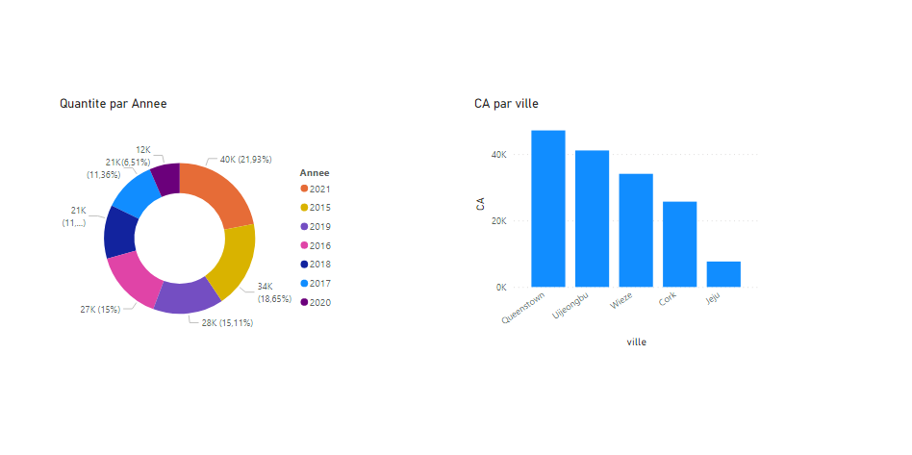
Gestion de projet
Analyse et Conception
Réalisation
Conclusion et Perspective
Analyse et Conception
Contexte général
Analyse et Conception
Contexte général
Contexte général
Gestion de projet
Gestion de projet
Réalisation
Réalisation
Conclusion et Perspective
Etude préliminaire
Conclusion et Perspective
Pour la table de fait Achat

Slide 21
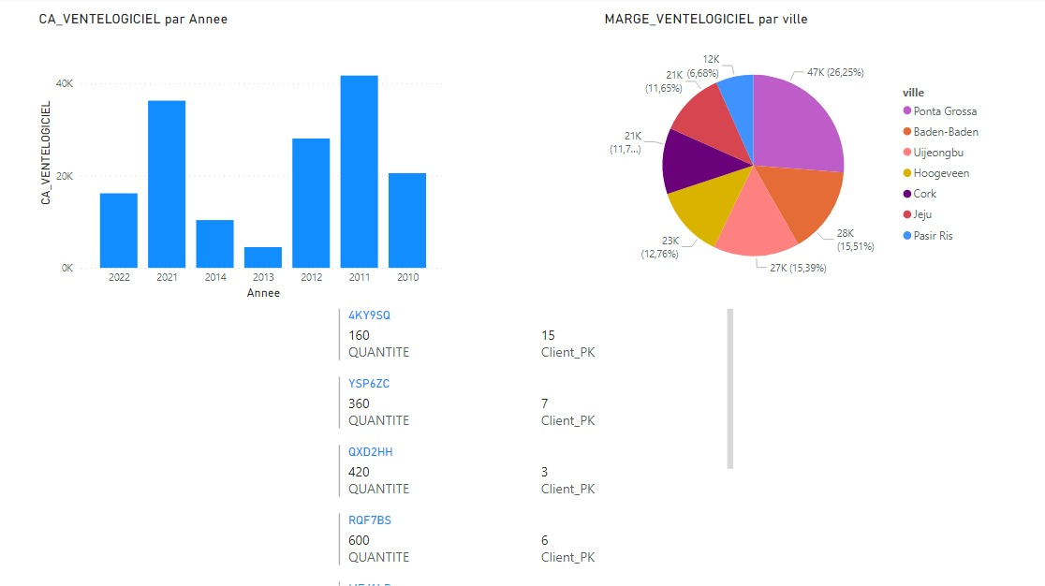
Gestion de projet
Analyse et Conception
Réalisation
Conclusion et Perspective
Analyse et Conception
Contexte général
Analyse et Conception
Contexte général
Contexte général
Gestion de projet
Gestion de projet
Réalisation
Réalisation
Conclusion et Perspective
Etude préliminaire
Conclusion et Perspective
Pour la table de fait Vente

Slide 22
Gestion de projet
Analyse et Conception
Réalisation
Conclusion et Perspective
Analyse et Conception
Contexte général
Analyse et Conception
Contexte général
Contexte général
Gestion de projet
Gestion de projet
Réalisation
Réalisation
Conclusion et Perspective
Etude préliminaire
Conclusion et Perspective
Conclusion générale
Notre projet de fin d'année a été pour nous non seulement une étape à franchir pour compléter notre parcours académique mais aussi a été une expérience fort enrichissante dans la mesure où il nous a permis d’intégrer le monde professionnel et d’avoir l’occasion de mettre en pratique notre savoir faire et compétences acquises tout en apprenant à développer et améliorer d’autres qualités telle que le travail en équipe, l’agilité, l’investigation, ainsi que l’esprit d’analyse .
Au stade actuel le projet est passé en phase finale de réalisation. Mais nous visons des perspectives pour notre solution , d’autres fonctionnalités peuvent être rajoutées.

Slide 23
Analyse et Conception
Contexte général
Analyse et Conception
Contexte général
Gestion de projet
Gestion de projet
Réalisation
Réalisation
Conclusion et Perspective
Etude préliminaire
Conclusion et Perspective
Merci Pour Votre Attention

Slide 24
Thème :
Mise en place d’un datamart Financier
Réalisé par:
NAOUR Boutaina
MEJJATI ALAMI Ayat
LANOUNI Souhayl
Encadré par:
Abdessamad Riad El Idrissi
Membres de jury :
Abdessamad Riad El Idrissi
Mouhanad El Filali

